Slide 1


Slide 2

Título

Slide 3
Título

Slide 4
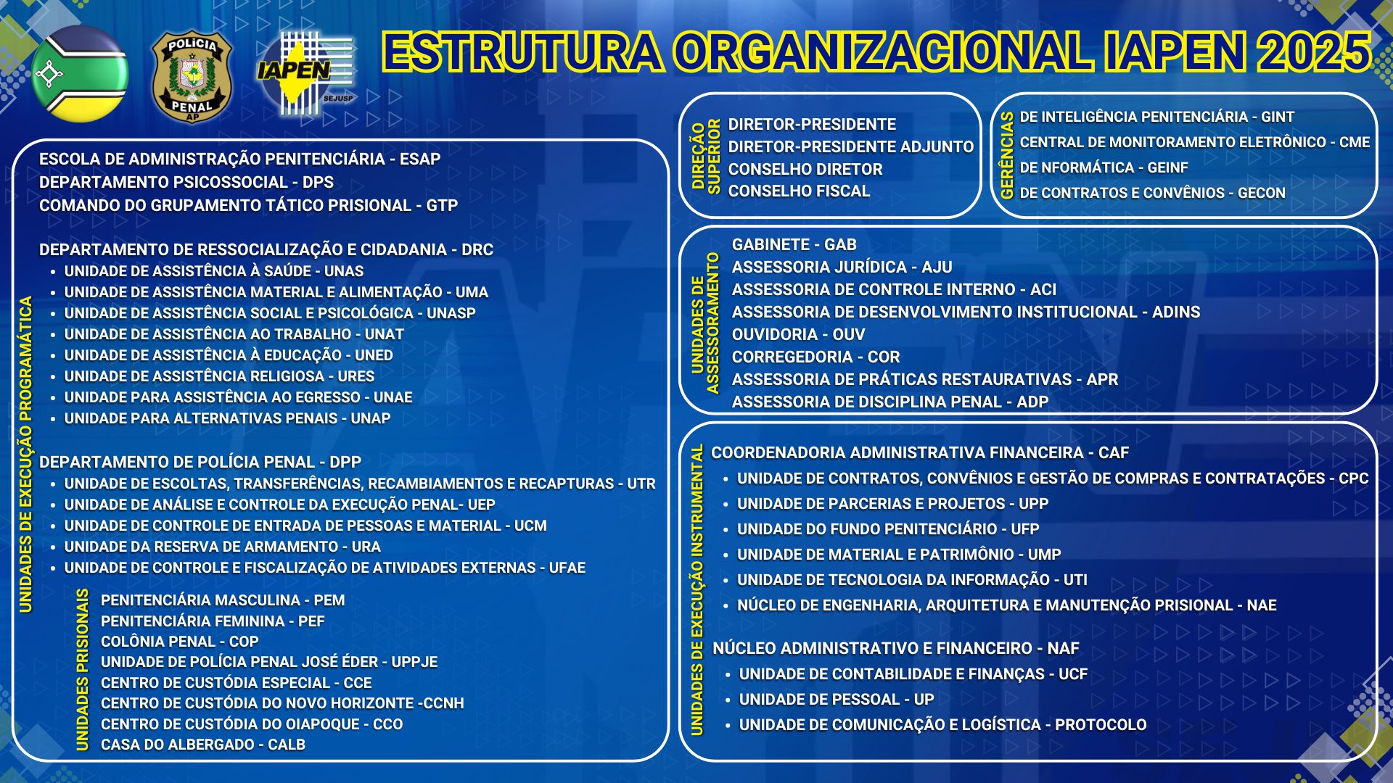

Slide 5
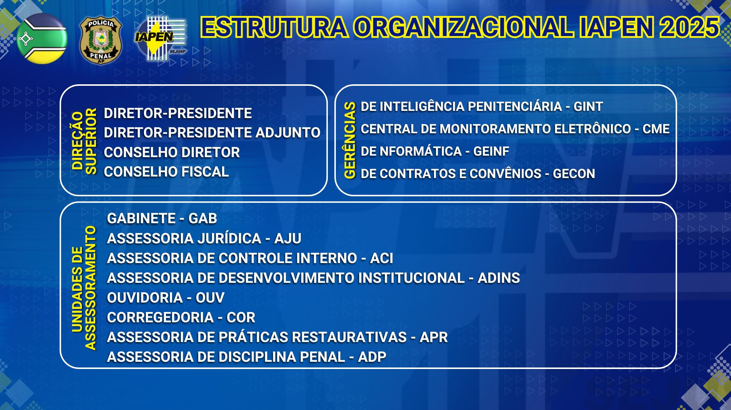

Slide 6
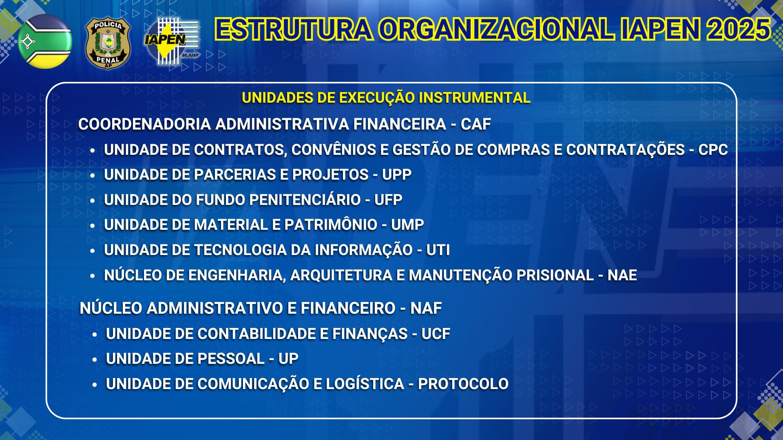

Slide 7


Slide 8
Título

